Slide 1
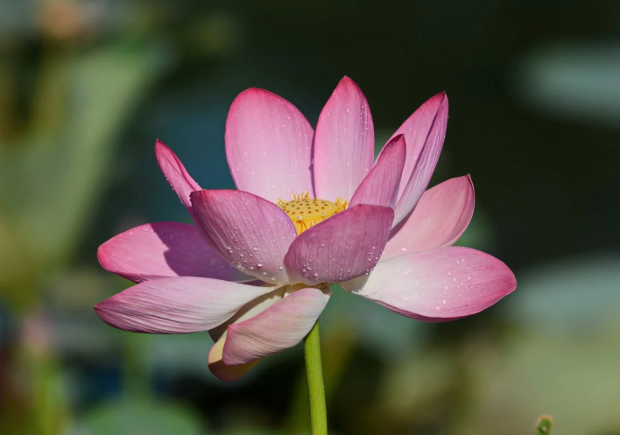
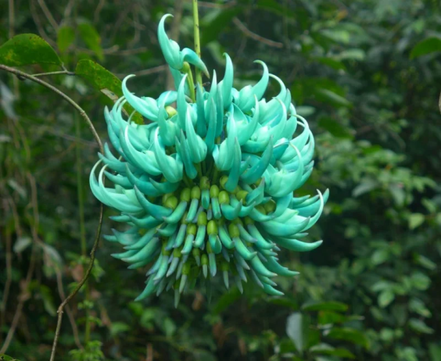
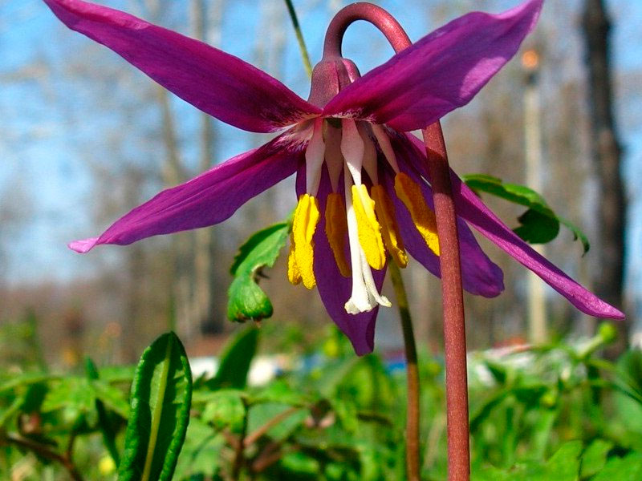
Редкие растения
Подготовила:
Гусева А. М.

Slide 2
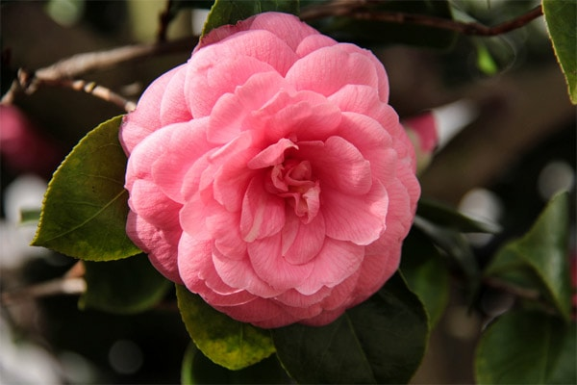
Красная камелия. Она по праву считается самым редким цветком на планете. Сохранилось всего два экземпляра этого растения – в теплицах Великобритании и Новой Зеландии.

Slide 3
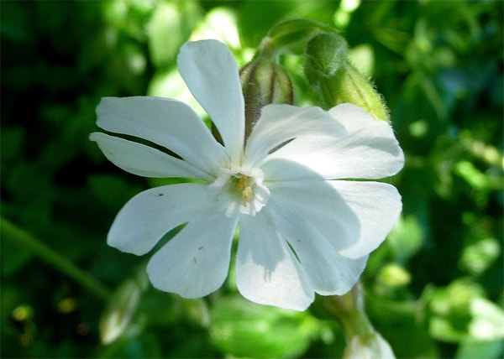
Гибралтарская смолевка - это растение культивируется всего в двух британских ботанических садах – Королевском (Лондон) и Гибралтарском

Slide 4
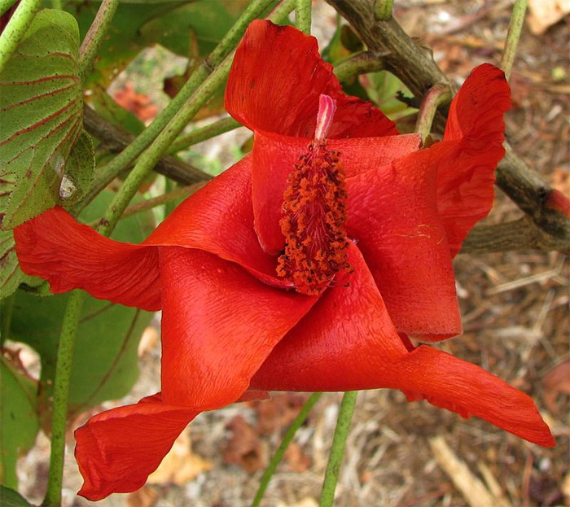
Кокио - это дерево с изумительными ярко-красными цветами растет только на Гавайях в оранжереях и ботанических садах..

Slide 5
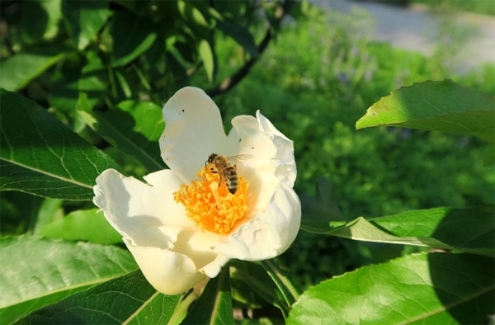
Франклиния алатамаха - дерево из семейства чайных, сохранившееся только в питомнике братьев Бартрамов в Северной Америке

Slide 6
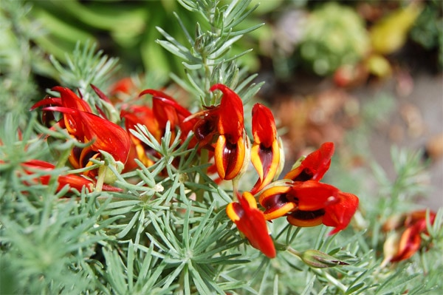
Ледвянец пятнистый, или клюв попугая можно встретить в садах и парках России и на Канарских островах, но вот в дикой природе он на грани вымирания.

Slide 7
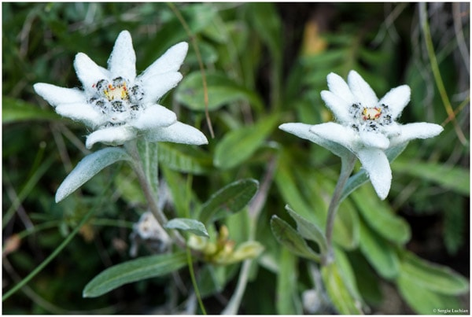
Эдельвейс альпийский занесен в Международную красную книгу, находится под угрозой полного исчезновения.

Slide 8
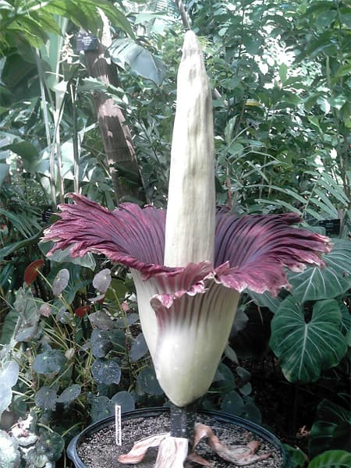
Аморфофаллус титанический практически не встречается в природе, сохранность вида обеспечивают ботанические сады и теплицы Суматры.

Slide 9
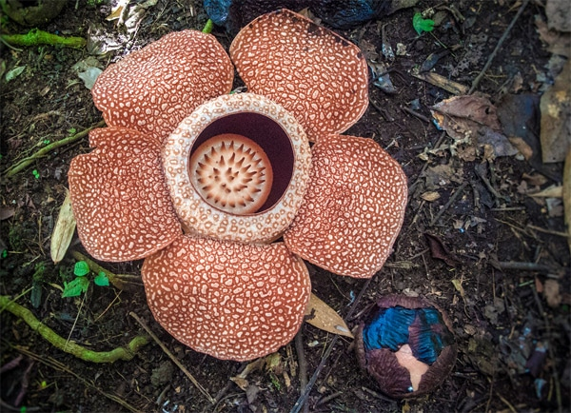
Раффлезия Арнольда растет только на Суматре и Калимантане.

Slide 10
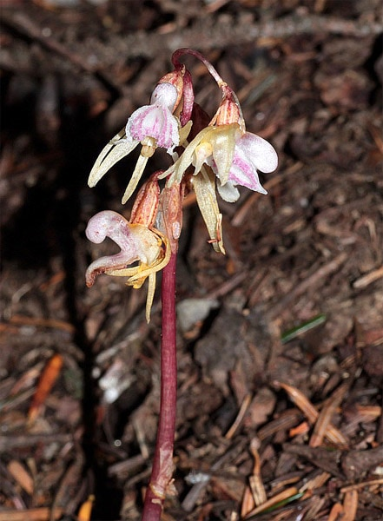
Призрачная орхидея, или надбродник безлистый. Самый редкий и необычный среди видов орхидей. Водятся они только во Флориде (США), на Кубе, Гаити и Карибских островах.

Slide 11
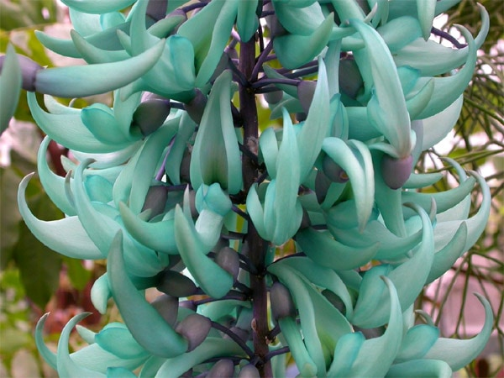
Стронгилодон крупнокистевой, или нефритовый цветок. Растет он в тропических лесах на Филиппинских островах, находится на грани вымирания и занесен в Международную красную книгу.

